Slide 1
Álbum de fotografías
LA FELICIDAD ES …
Presentado por Elsa Patricia Plazas Salamanca
Maestría en Infancia y Cultura
Homologación II
Código 20182123047

Slide 2
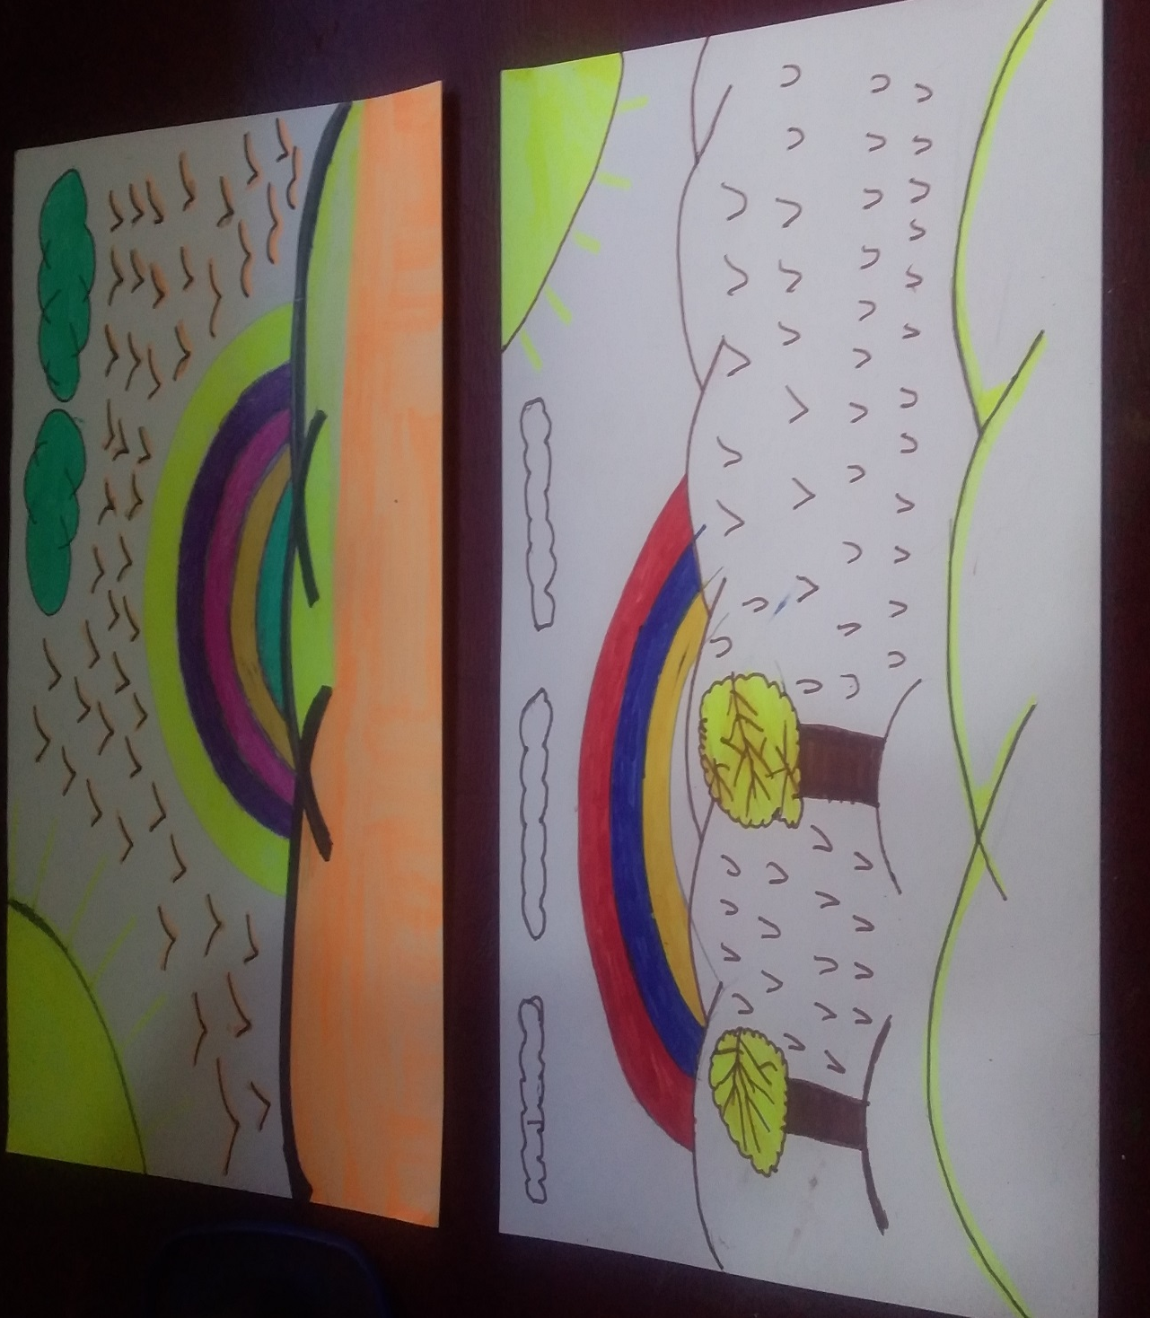
Un SENTIMIENTO QUE HACE QUE LAS PERSONAS SE SIENTAN BIEN
Miguel Ángel

Slide 3
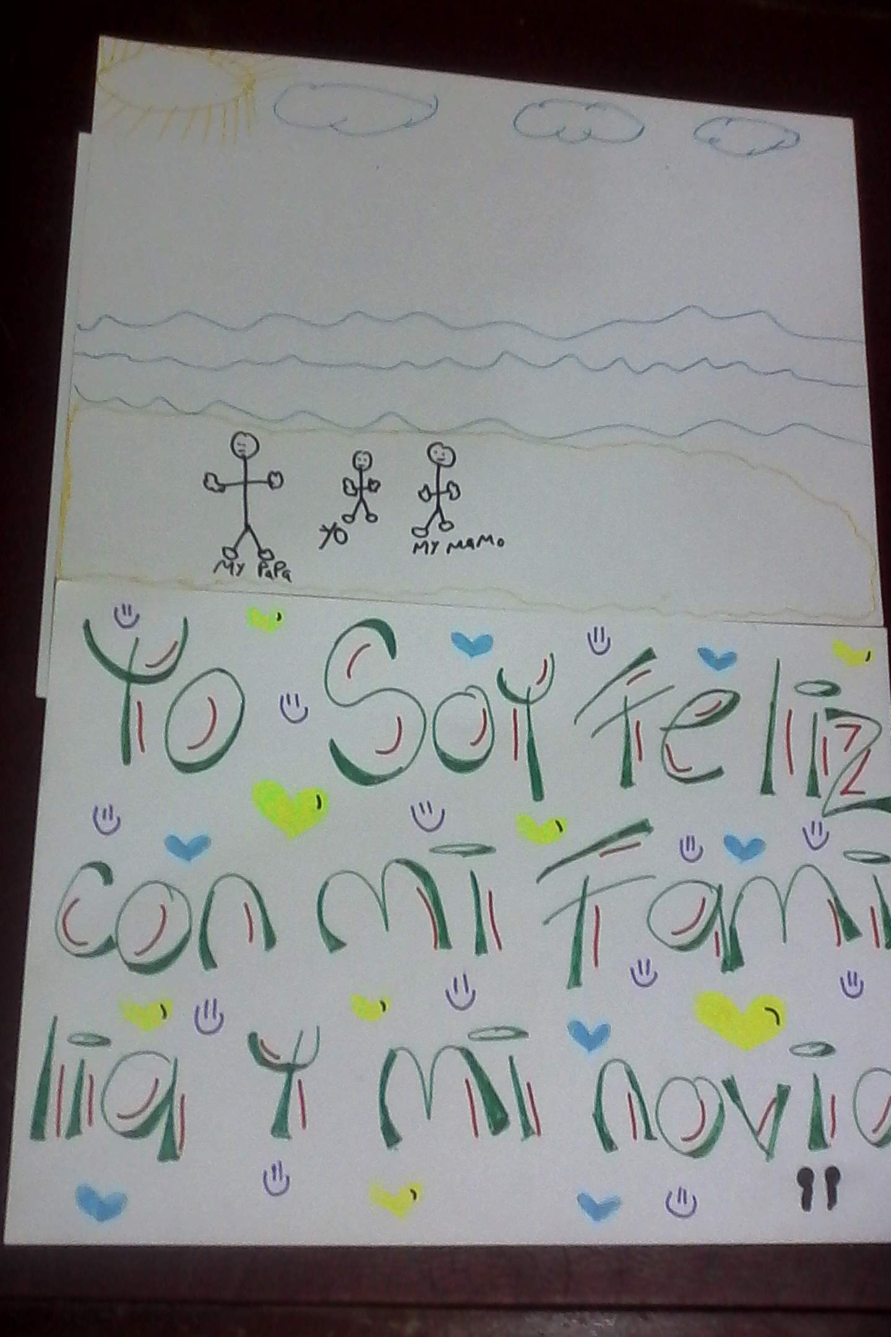
Solo necesito tener mi familia y nada más …
Karol

Slide 4
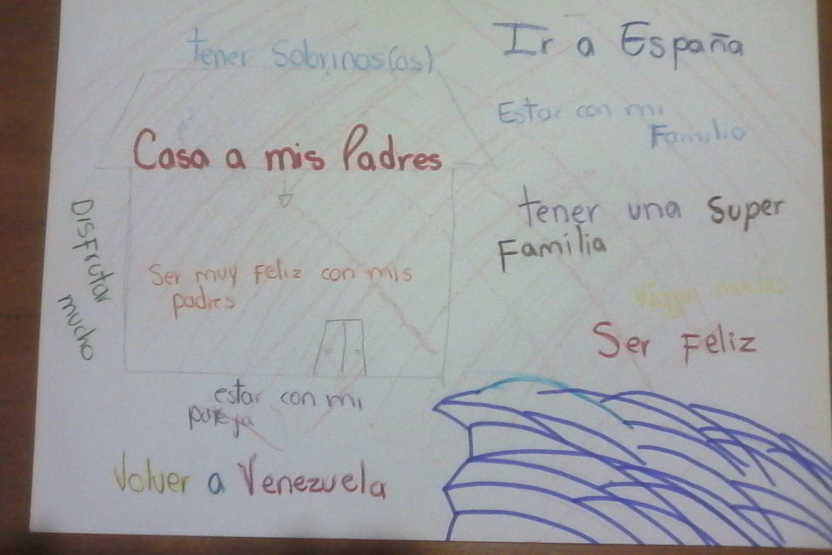
Estar con mis amigos y amigas
Amor por las persona y
por la familia
Compartir momentos lindos
Con las personas queridas
y cumplir con mis sueños
Cuando sea grande para
Ayudar a mi familia.
Estar con mi familia
y hacer cosas juntos
Yessika y Emilia

Slide 5
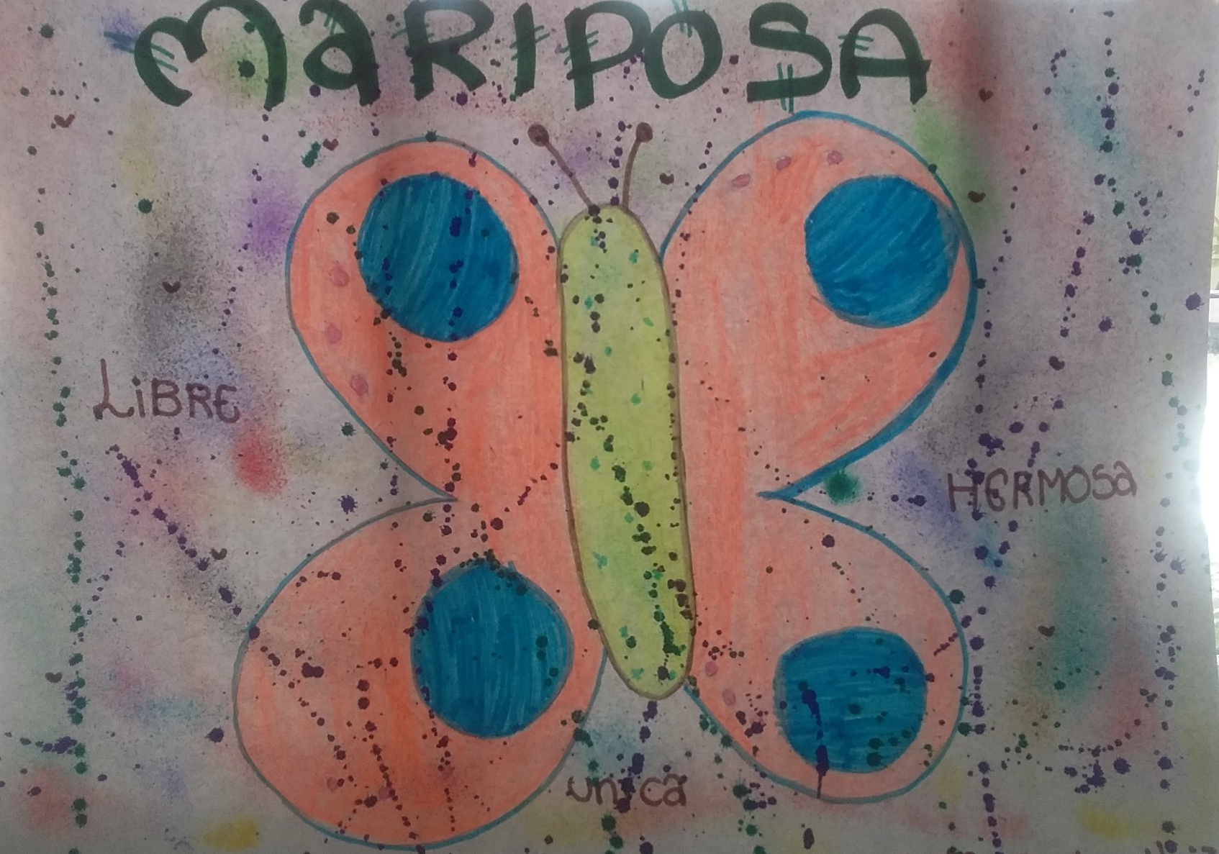
Me gustaría tener a mi familia sana y salva, hacer cosas buenas en mi vida
Y lograr sueños por alcanzar en mi. Nicolle

Slide 6
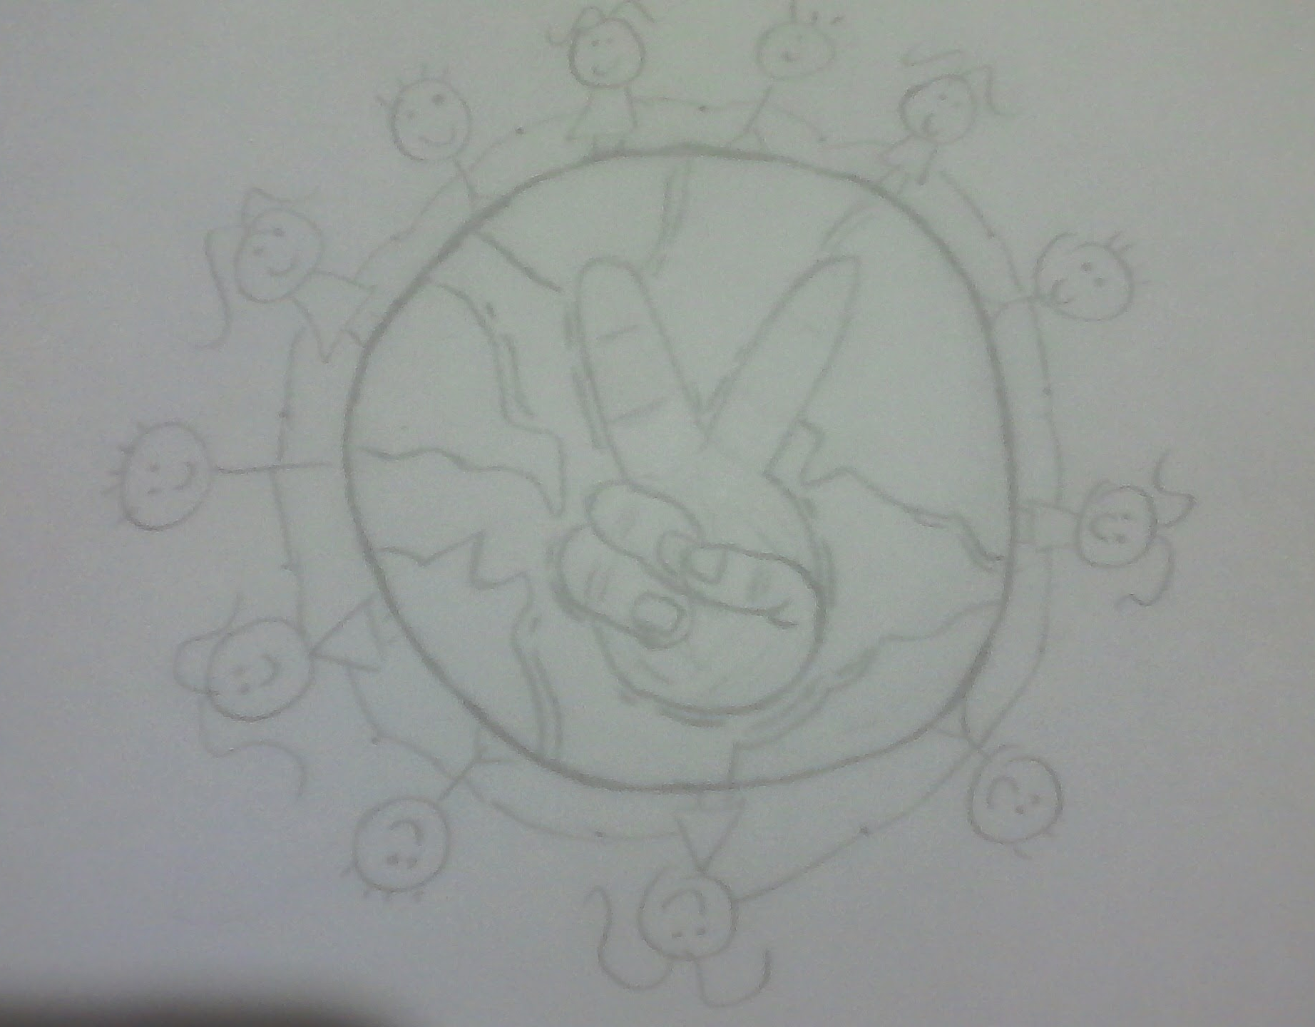
Cuando me siento feliz
me gusta reír,
Jugar, divertirme
y dibujar
Marlon

Slide 7
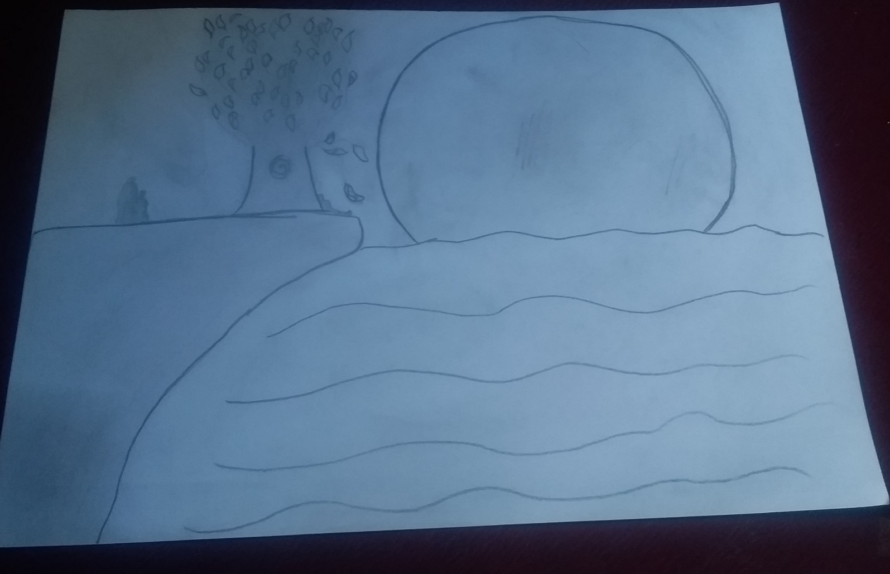
Me siento feliz si vuelvo a mi tierra junto al mar
Edwin

Slide 8
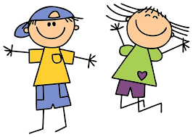
Conocer las representaciones sociales de los jóvenes es abrir posibilidades al cambio.
La infancia es un lugar de poder. Poder soñar, poder jugar, poder planear la vida.
GRACIAS

